Slide 1
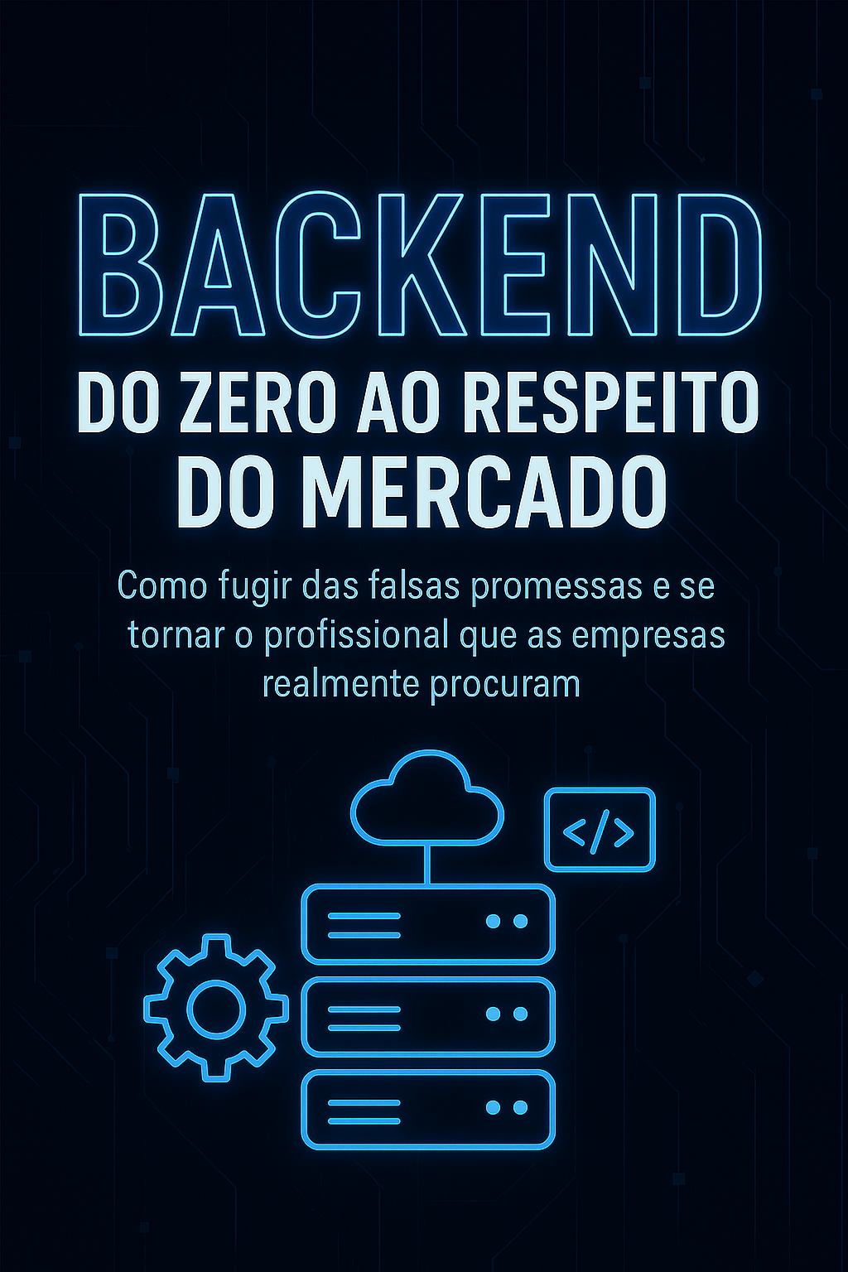

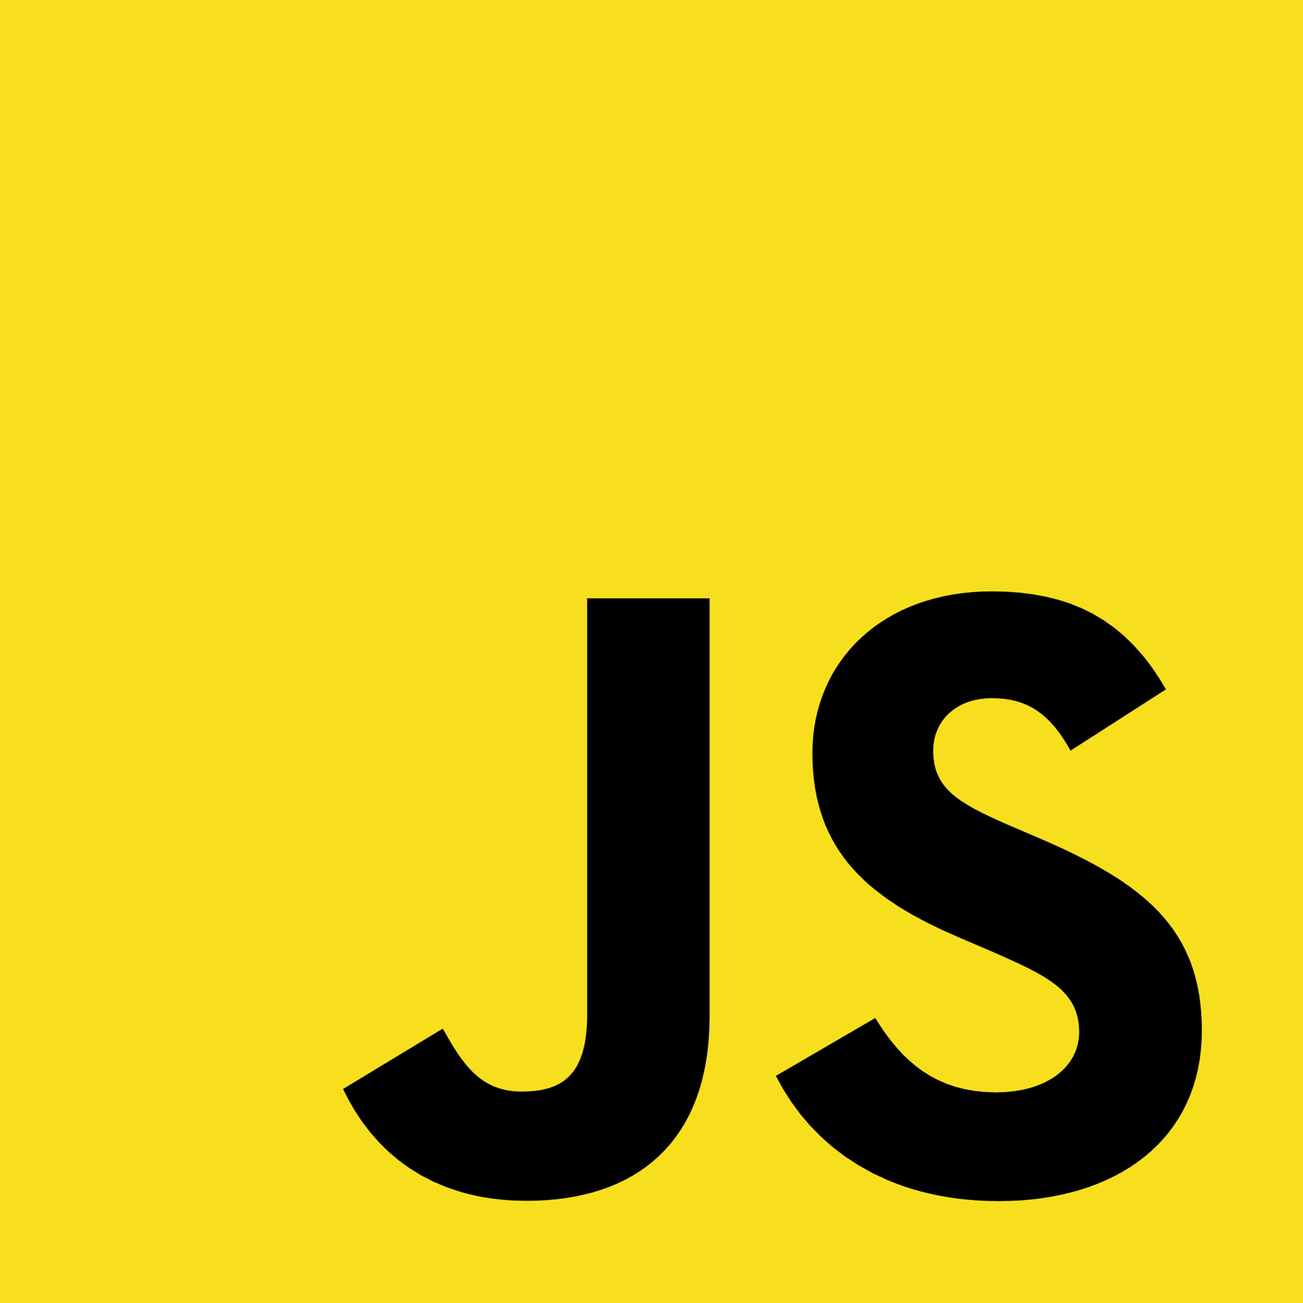
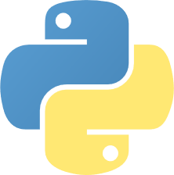

João Victor

Slide 2
1.
Lógica de Programação.

Slide 3
1. Lógica de Programação
Pensar como um Programador
Antes de escrever qualquer linha de código, você precisa aprender a pensar de forma lógica. Programar é, basicamente, organizar ideias em uma sequência de passos que o computador consiga entender. Sem essa habilidade, você pode até decorar comandos, mas terá dificuldades em resolver problemas reais.
Lógica no dia a dia
Você já usa raciocínio lógico sem perceber. Exemplo 1: Fazer café → ferver água, colocar o pó, coar, servir. Exemplo 2: Escolher o caminho mais curto até a escola → comparar rotas, escolher a menor. Perceba que sempre existe uma sequência de passos para chegar ao resultado final. É isso que fazemos na programação.

Slide 4
2.
Linguagens de Programação.

Slide 5
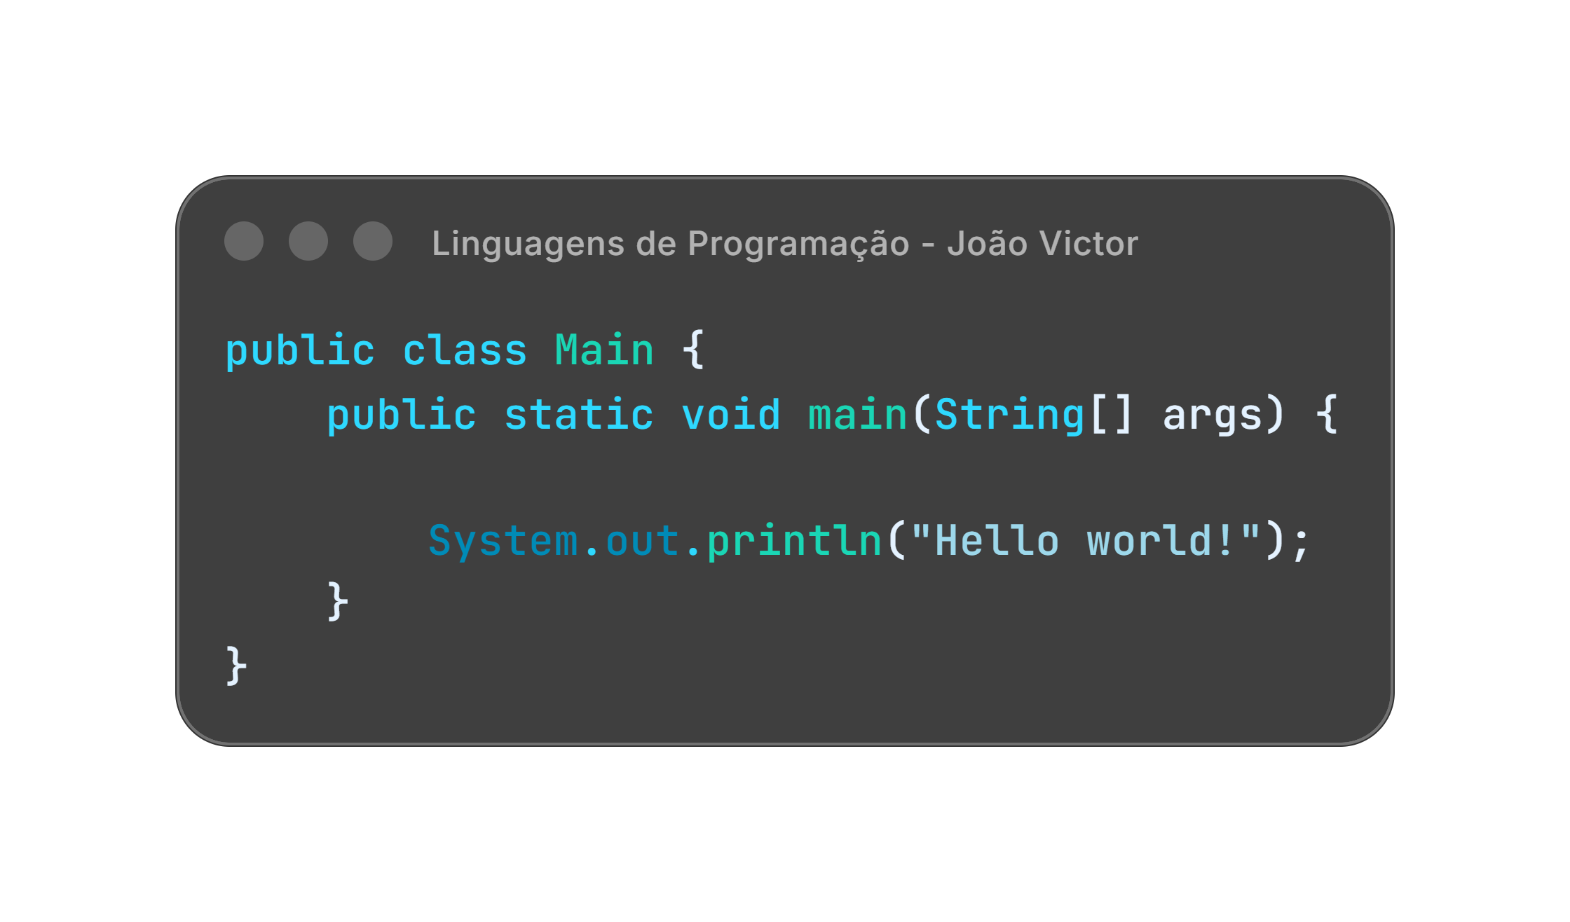
2. Linguagens de Programação
Idioma dos programadores
As linguagens são os idiomas dos programadores. Cada uma serve para diferentes propósitos, mas todas seguem os mesmos princípios lógicos.
Java: ideal para sistemas grandes e estáveis.
Python: simples e ótima para dados e IA.
PHP: muito usada para sites e sistemas web.
JavaScript: essencial para páginas interativas e APIs.

Slide 6
3.
Frameworks.

Slide 7
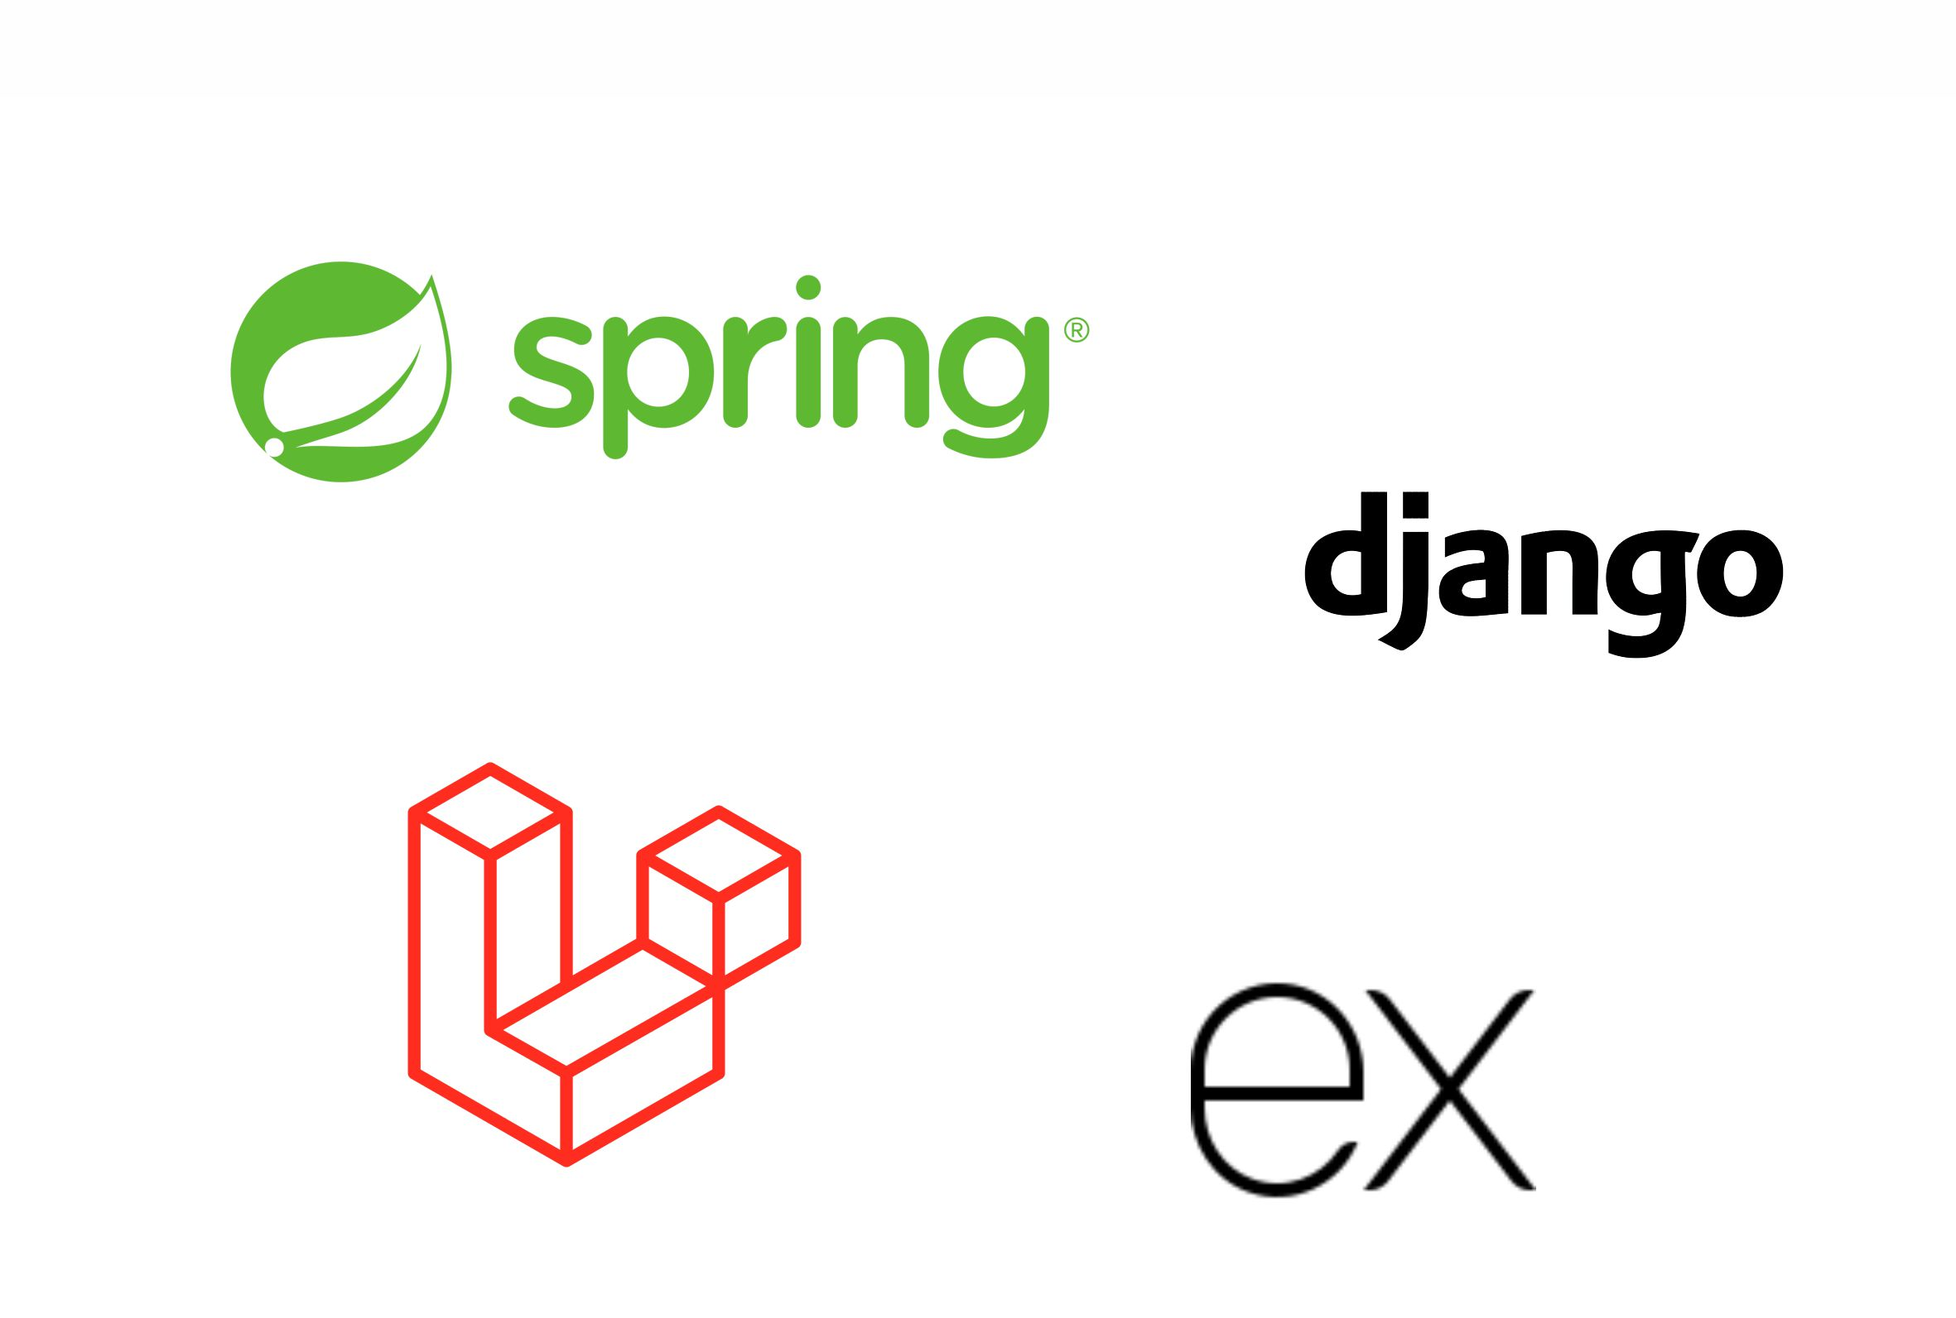
3. Frameworks
Facilitando sua vida.
Frameworks são atalhos inteligentes. Eles trazem estruturas prontas para você focar na lógica, não no trabalho repetitivo.
Exemplos: Spring Boot (Java) Django (Python) Laravel (PHP) Express (JavaScript)

Slide 8
Agradecimentos.

Slide 9


Obrigado Por Ler até aqui!
Esse e-book foi gerado por IA, como um projeto para o Bootcamp de Imersão a IA Generativa da Santander Open Academy e o Universia em parceria com a DIO.
Caso queira mais informações, aqui está o meu perfil do Github.
https://github.com/Jvictor12

